Slide 1



Diseño de interfaces
06_M1_U5_Widgets principales Android
VÍCTOR JOSÉ VERGEL RODRÍGUEZ
victorvergel
@victorvergel
18/10/2023

Slide 2
ÍNDICE
Conexión con GitHub
  https://github.com/Tokio-School/master_android
Practicando: Calculadora
Recogiendo datos de RadioButton, CheckBox, ListView.

Slide 3
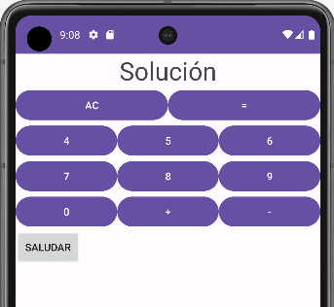
Ejercicio Calculadora
Se trata de una calculadora muy simple, en la que debemos intentar minimizar código reutilizando un mismo listener para todos los botones numéricos.
El botón inferior se añade en tiempo de ejecución y al pulsarlo simplemente muestra un snackbar
Notes:
Ejemplos-y-Ejercicios-no-obligatorios

Slide 4
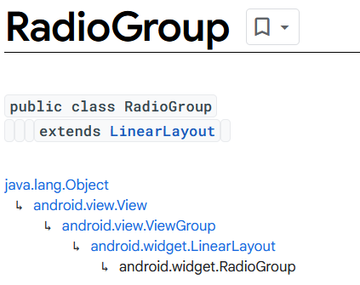
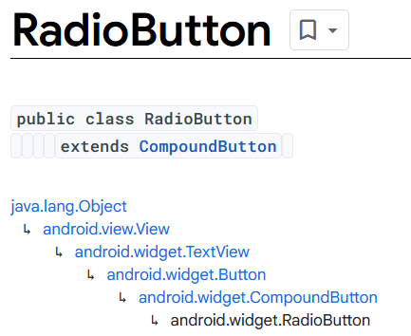
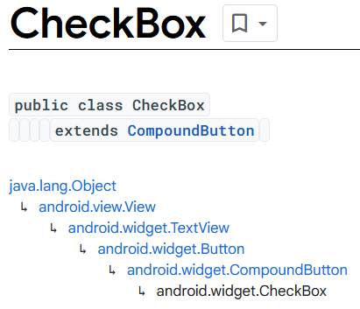
RadioGroup – RadioButton / CheckBox
RadioGroup:
RadioButton:
CheckBox:
setOnCheckedChangeListener
check.setOnCheckedChangeListener
Notes:
Ejemplos-y-Ejercicios-no-obligatorios

Slide 5
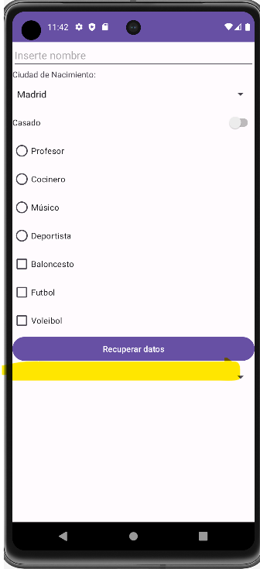
Para practicar
Recuperar por logcat los datos del usuario según seleccionamos un elemento del Spinner inferior
Notes:
Ejemplos-y-Ejercicios-no-obligatorios

Slide 6
Índice del video
Minuto - Contenido
00:00 – Presentación de la clase, dudas repaso
00:03 – Analizando ejercicio de calculadora.
18:30 – Recuperando valores de CheckBox, RadioButton…
39:00 – Listener para RadioGroup, Spinner…
51:00 – Añadiendo datos a un Spinner
Notes:
Ejemplos-y-Ejercicios-no-obligatorios

Slide 7
Aclaraciones
Estilo del botón.
Notes:
Ejemplos-y-Ejercicios-no-obligatorios

Slide 8


GRACIAS
victorvergel
@victorvergel

